Slide 1








Dadumi
dadumi.site
A I W R I T I N G A S S I S T A N T
AI와 함께
글을 쓰다
복사-붙여넣기 없이, 단축키 하나로 모든 앱에서 AI 글쓰기를 경험하세요.
⚡ 전역 단축키로 즉시 호출 — 어떤 앱에서든
✨ 마우스 없이도 가능!
🔌 6개 이상의 AI 서플라이어 지원
macOS
Windows
Linux
⌥ + Space
로 호출

Slide 2
SECTION 01
시스템 아키텍처
Dadumi는 Tauri v2 프레임워크 기반의 하이브리드 아키텍처로 구성되어 있습니다. Rust 백엔드가 OS 네이티브 기능을 처 리하고, React 프론트엔드가 사용자 인터페이스를 담당합니다.
사용자 인터페이스 계층
React + TypeScript • Tailwind CSS
플로팅 메뉴
설정 창
↕
Tauri IPC 브릿지
프론트엔드 ↔ 백엔드 통신 • 이벤트 스트리밍 • 상태 동기화
↕
Rust 네이티브 백엔드
OS 통합 API • 클립보드 관리 • 키보드 에뮬레이션 • LLM 클라이언트
macOS: Cocoa / AXUIElement
Windows: Win32 / UIA
↕
운영체제
AI 제공사 API
Github Copilot • AWS Bedrock • much more!
전역 단축키 • 접근성 API • 클립보드
핵심 기술 요소
텍스트 캡처 메커니즘
접근성 API를 통한 직접 텍스트 접근 (1차)
오버레이 위치 제어
Win32 GetGUIThreadInfo로 캐럿 좌표 획득
클립보드 프록시 방식 fallback (2차)
macOS AXTextBoundsForRange 활용
원본 클립보드 자동 복원
마우스 좌표 기반 fallback
250ms 디바운싱으로 중복 방지
화면 경계 자동 조정

Slide 3
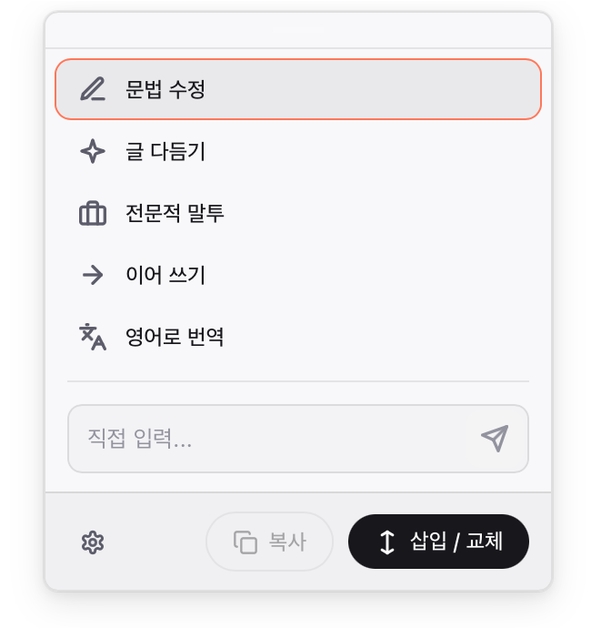
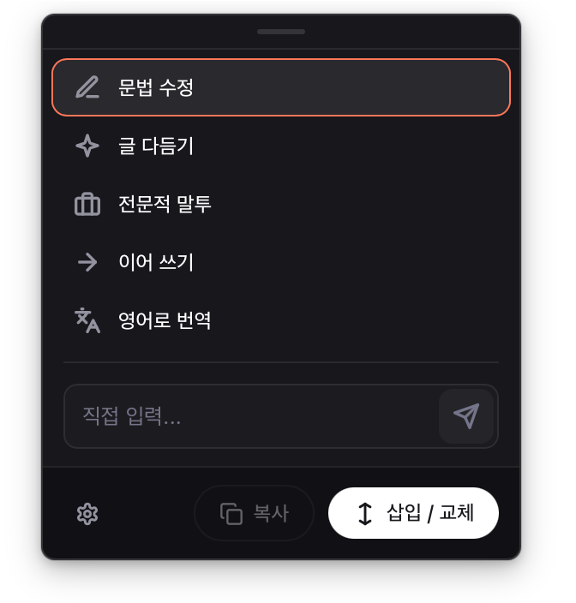
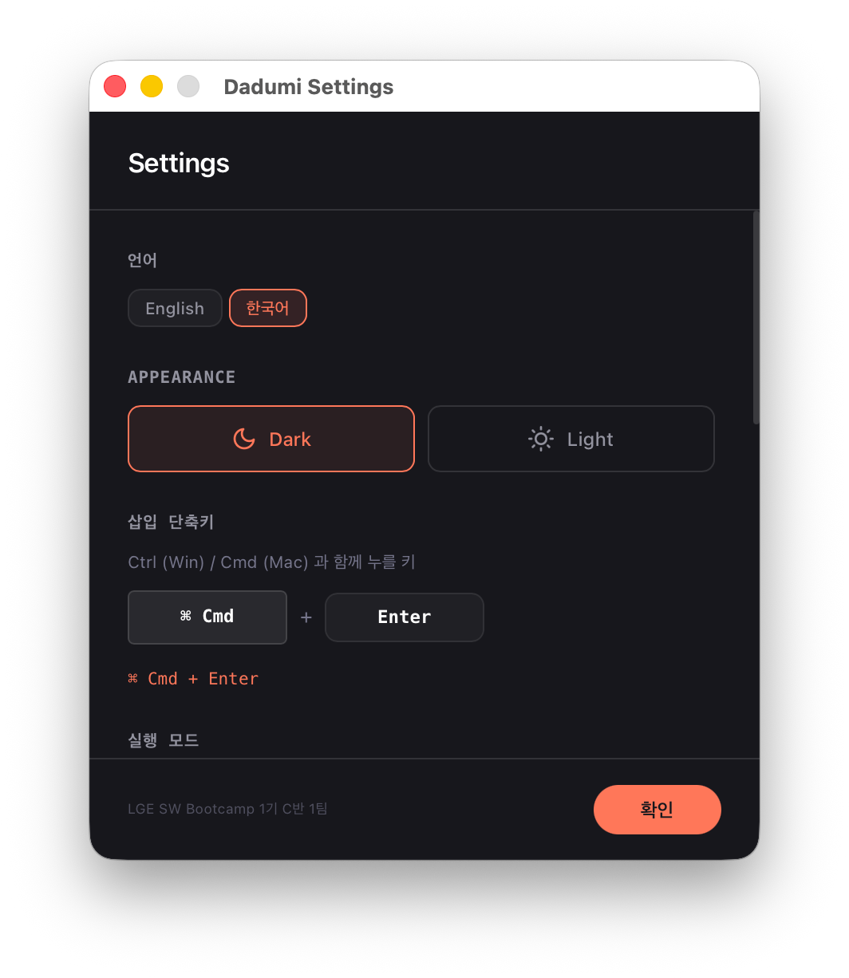
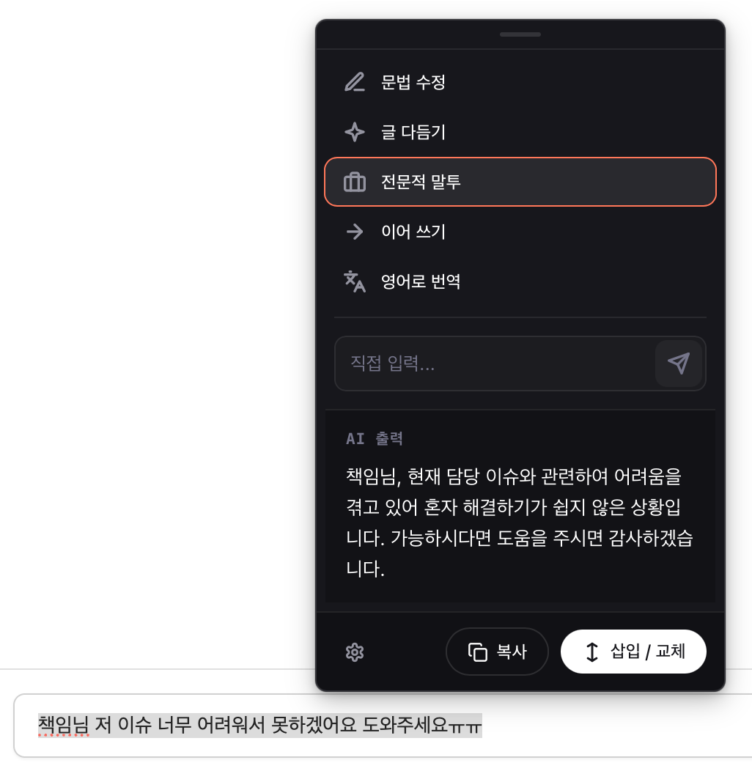
SECTION 02
주요 기능
⌨
전역 단축키 호출
📝
선택 텍스트 자동 캡처
Option+Space(macOS) / Alt+Space(Windows)로 어 떤 앱에서든 즉시 AI 호출
블록 지정된 텍스트를 자동으로 읽어와 AI 입력으로 전달
🚀
5가지 AI 프리셋
⚡
마우스 없는 워크플로우
문법 교정, 문장 개선, 전문화, 이어쓰기, 번역 원클릭 실행
마우스 조작 없이 키보드 단축키만으로 텍스트 선택부터 AI 응 답 삽입까지 모든 과정을 제어
🔌
다중 AI 제공사
✨
자동 붙여넣기
Github Copilot, AWS Bedrock, OpenRouter, Custom API 지원 등
결과를 원래 앱의 커서 위치에 자동 삽입
SECTION 03
시연 화면
그림 1. 라이트 모드 — 플로팅 오버레이 메뉴
그림 2. 다크 모드 — 플로팅 오버레이 메뉴
그림 3. 설정 창 — 언어, 단축어, 제공사 및 모델 선택
그림 4. 주요 기능 시연

Slide 4
SECTION 04
기대효과 및 결론
기대효과
70%
작업 시간 단축
100%
앱 호환성
6+
AI 제공사 지원
복사-붙여넣기 과정 제거로 AI 활용 시 간 대폭 절감
Teams, IDE, Word, 브라우저 등 모 든 텍스트 입력 환경 지원
다양한 AI 모델을 자유롭게 선택하여 비 용과 품질 최적화
핵심 가치 제안
사용자 경험 혁신
기업 환경 적합성
컨텍스트 전환 없이 AI 활용
사내 AI API 엔드포인트 직접 연결 가능
학습 곡선 최소화 (단축키 하나)
로컬 실행으로 데이터 유출 위험 최소화
키보드만으로도 완성되는 몰입형 워크플로우
크로스 플랫폼 지원으로 통일된 경험
결론
Dadumi는 AI 글쓰기 도구의 접근성을 획기적으로 높이는 네이티브 데스크탑 어시스턴트입니다. 기존 AI 도구들이 요구하는 복사-붙여넣기, 탭 전환, 컨텍스트 오염, 유실 문제를 근본적으로 해결하여 사용자가 본연의 업무에 집중하면서 AI의 도움을 받을 수 있게 합니다.
Tauri v2 기반의 경량 아키텍처, 접근성 API 활용, 다중 AI 제공사 지원을 통해 기업과 개인 모두에게 유연하고 안전한 AI 글쓰기 환경을 제공합니다.
>> dadumi.site <<

